Slide 1
PHÒNG GIÁO DỤC VÀ ĐÀO TẠO QUẬN LONG BIÊN
TRƯỜNG TIỂU HỌC SÀI ĐÔNG
CHÀO MỪNG CÁC EM ĐẾN
VỚI TIẾT TIẾNG VIỆT LỚP 2A4
Giáo viên: Đào Thị Thúy

Slide 2
Hành tinh xanh của em
Tuần 23
Bài
9
Khủng long

Slide 3
Khởi động

Slide 4
2
Tiêu diệt virus,
vi khuẩn
1
3
4
5

Slide 5
Bốn người giẫm đất, một người phất cờ
Hai người lẳng lơ, hai người quạt mát
Trách người vô nghĩa, sao chê ngu đần?
A. Con trâu
B. Con Hươu
C. Con voi

Slide 6
Trên lợp ngói, dưới có hoa
Một thằng ló cổ ra
Bốn thằng rung rinh chạy.
A. Con cua
B. Con rùa
C. Con bọ hung

Slide 7
Con gì mào đỏ
Lông mượt như to
Sáng sớm tinh mơ
Gọi người ta dậy.
A. Con gà trống
B. Con gà mái
C. Con gà con

Slide 8
Em nên cất giấy vẽ và phiếu bài tập ở đâu?
A. Vứt thùng rác
B. Nhét lộn xộn trong tủ cá nhân
C. Bỏ gọn trong túi hoặc trong kẹp file

Slide 9
Cá gì đầu bẹp có râu
Cả đời ẩn dưới bùn sâu kiếm mồi
A. Con cá trê
B. Cá chép
C. Cá trôi

Slide 10
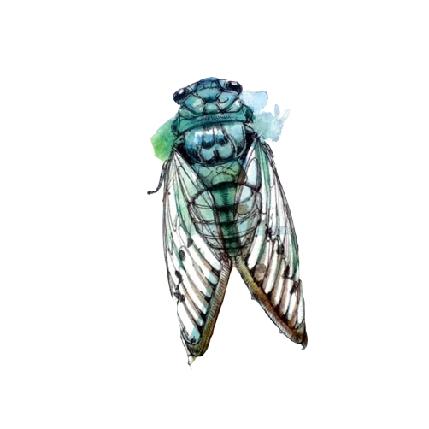
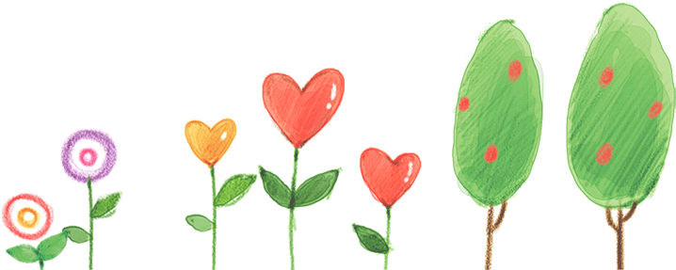
Luyện tập
Tiết 5

Slide 11
Viết 3 – 5 câu kể về một công việc đã làm cùng người thân.
Yêu cầu cần đạt
Phát triển vốn từ ngữ chỉ hoạt động; rèn kĩ năng đặt câu nêu hoạt động, câu nêu đặc điểm (nói về con vật).

Slide 12
1. Nói tên các con vật trong mỗi bức ảnh dưới đây.
hươu
sóc
công

Slide 13
2. Viết 3 – 5 câu giới thiệu tranh (ảnh) về một con vật mà em yêu thích.
GỢI Ý
Em nhìn thấy tranh (ảnh) ở đâu?
Trong tranh (ảnh) có con vật nào? Con vật đó đang làm gì?
- Nó có đặc điểm gì nổi bật?
Em có thích tranh (ảnh) đó không? Vì sao?

Slide 14
THAM KHẢO
Nhà em có một bức tranh treo tường do mẹ em tự thêu. Trong tranh là hai con chim công đang khoe cái đuôi màu xanh đẹp tuyệt trần. Chúng có mào dài, phần mặt màu vàng và xanh. Đuôi công xòe ra như hai cái nan quạt khổng lồ đủ màu sắc. Hai con chim công quấn quýt nhau như đang múa. Em rất thích bức tranh con công này, vì nó làm cho phòng khách nhà em thêm rực rỡ, sang trọng hơn.

Slide 15
Vận dụng
Hôm nay, con học bài gì ?
Sau bài học, con cảm nhận thế nào ?

Slide 16
Định hướng tiếp theo
Hoàn thành bài viết
Chuẩn bị: Đọc và trả lời câu hỏi bài Sự tích cây thì là/ tr.46

Slide 17
CHÚC CÁC CON
CHĂM NGOAN HỌC GIỎI

